Slide 1
内容介绍
1. 页面的性能优化 5. angularJS框架
2. 画布元素API 6. phonegap框架开发
3. HTML5中线程 7. Jsamine 测试工具
4. 面向对象编程 8. nodejs推送API

Slide 2
页面的性能优化
1. 面临问题与挑战
2. 解决方案与工具
3. 页面加载与执行过程的解析
4. 优化页面加载速度
5. DOM 元素的遍历优化
6. 优化流程控制
7. 提升Ajax的性能

Slide 3
面临问题与挑战
前端页面加载时间过长、代码性能形势严峻：
HTML table嵌套
JS混乱、堆砌
各CSS冲突、低效
导致后果的一些数据分析：
Amazon 慢 0.1 s -> 1% 用户放弃交易
Google 慢 0.4s -> 0.6% 放弃搜索
Yahoo! 慢 0.4s -> 减少 5%-9% 的流量

Slide 4
div 的加载方式是即读即加载，遇到 <div> 没有遇到 </div> 的时候一样加载 div 中的内容，读多少加载多少；table 的加载方式是完成后加载，遇到 <table> 后，在读到 </table> 之前，table 中的内容不加载

Slide 5
Table要比其它html标记占更多的字节。 (延迟下载时间，占用服务器更多的流量资源。)
Table会阻挡浏览器渲染引擎的渲染顺序。 (会延迟页面的生成速度，让用户等待更久的时间。)
Table里显示图片时需要你把单个、有逻辑性的图片切成多个图。 (增加设计的复杂度，增加页面加载时间，增加HTTP会话数。)
在某些浏览器中Table里的文字的拷贝会出现问题。 (这会让用户不悦。)
Table会影响其内部的某些布局属性的生效(比如<td>里的元素的height:100%) (这会限制你页面设计的自由性。)
一旦学了CSS知识，你会发现使用table做页面布局会变得更麻烦。 (先花时间学一些CSS知识，会省去你以后大量的时间。)
table对对于页面布局来说，从语义上看是不正确的。 (它描述的是表现，而不是内容。)
table代码会让阅读者抓狂。 (不但无法利用CSS，而且会你不知所云)
table一旦设计完成就变成死的，很难通过CSS让它展现新的面貌。 (你看过CSS Zen Garden吗?)

Slide 6




面临问题与挑战
用户速度体验的1-3-10原则
分秒必争！

Slide 7



解决方案与工具
解决办法
优化页面执行速度
重构页面加载代码
常用工具：
Fiddler - Microsoft
ySlow – YAHOO!
Pagetest - AOL

Slide 8
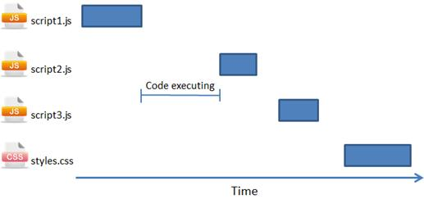
页面加载与执行过程解析
顺序结构：但当浏览器遇到<script>标签时，或使用用 src 属性加载其他元素时，先下载外链文件中的代码，然后解析并执行它。在这个过程中，页面渲染和用户交互完全被阻塞了。
执行流程：基于上述原因，多个具有src属性元素在执行时，完整的执行流程是：

Slide 9
页面加载与执行过程解析
3. 推荐方法——优化JavaScript代码执行时机
首要规则：将脚本放在底部
将所有的<script>标签放到页面底部，</body>闭合标签之前。
尽可能合并脚本，<script>标签越少，加载越快，响应越迅速。
JS代码的公用部分单独分离出来，只需要下载一次，则进入缓冲区，下载时间明显减少。
使用动态创建的<script>元素，在需要时，下载并执行代码。

Slide 10
优化页面加载速度
4. 推荐方法——压缩数据量，减少请求数
压缩图片，尽量减小体积，能不使用图片的尽量不使用图片。
减少HTTP请求， CSS合并、sprites图片、js、模块化拆分、合并。
压缩JS和CSS文件，提高加载速度，压缩比一般在50%－70%。
启用服务器Gzip，对页面Gzip压缩，减少元素体积，从而减少数据的传输，提高加载速度。

Slide 11
优化页面加载速度
5. 推荐方法——优化图片
去掉额外的空白区域
使用最优的文件格式
JPG, 60 quality - 32K
PNG-8, 256 colors - 37K
GIF, 256 colors - 42K
PNG-24 - 146K
使用CSS代替图片
-moz-border-radius:4px;
-webkit-border-radius: 4px;
border-radius: 4px;
经优化的PNG一般要比GIF要小

Slide 12
DOM 元素的遍历优化
6. 推荐方法
1. DOM元素过多导致元素定位缓慢。
2. 大量的DOM接口调用。
解决方案
1.尽量减少DOM元素数量 ，正常控制在 1000 个左右。
2.避免对全局DOM元素进行遍历，如果父元素已知，可在指定父元素范围中查询。

Slide 13
优化流程控制
7. 推荐方法
1. 少用for-in循环，因为它需要同时搜索对象的实例和原型属性。
2. 用变量缓存需要的对象或者数组成员 ，性能比前者提升了25% 。
3. 优化if-else，把出现几率最多条件放在首位，按出现几率的大小顺序往后。

Slide 14
提升Ajax的性能
8. 推荐方法
最小化 Ajax 请求，将ajax的请求最小化这样做不仅使所需的 HTTP 请求和响应更少，也减少了用于响应 Ajax 请求的服务器端脚本。

Slide 15
HTML5画布API
1. API文档说明
2. 绘制基本的形状
4. 绘制图片
5. 切割图片
6. 制作动画
7. 滑擦效果
8. 案例实战

Slide 16
API文档说明
想要在页面中利用新增加的画布元素<canvas>绘画图形，需要经过以下三个步骤:
1．使用<canvas>元素创建一个画布区域，并获取该元素。
2．通过获取的<canvas>元素，取得该图形元素的上下文环境对象。
3．根据取得的上下文环境对象，在页面中绘制图形或动画。

Slide 17
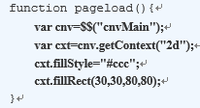
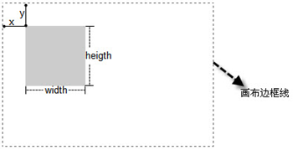
绘制基本的形状
新建一个<canvas>元素，并在该元素中，绘制一个指定长度的正文形，理解坐标与宽高的意义。

Slide 18
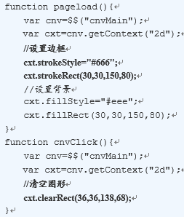
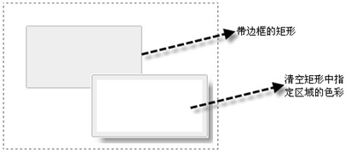
绘制基本的形状
新建<canvas>元素，并在该元素中，绘制一个有背景色和边框的矩形，点击该矩形时，将清空矩形中指定区域中的图形色彩。

Slide 19
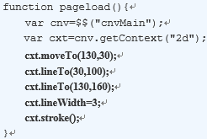
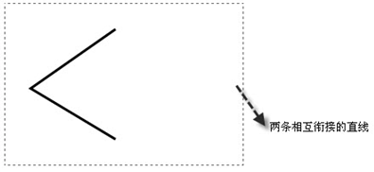
绘制基本的形状
新建一个<canvas>元素，在该元素中，调用moveTo()与moveLine()方法，绘制两条相互衔接的直线，显示在页面中。

Slide 20
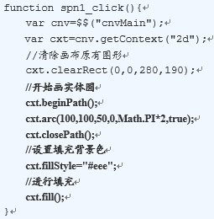
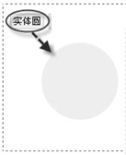
绘制基本的形状
描边直线外，还可以使用上下文对象中的arc()方法，描绘圆形路径，绘制各种形状的圆形图案。

Slide 21
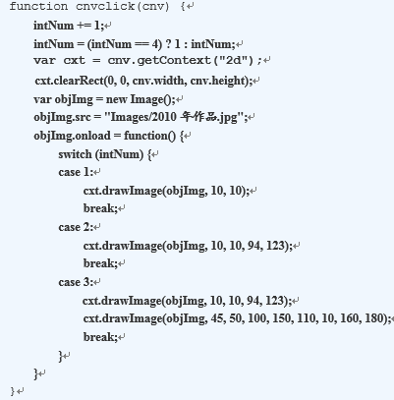
绘制图片
在画布中绘制图像需要调用上下文环境对象的drawImage()方法，通过该方法<img>元素绘制到画布中。

Slide 22
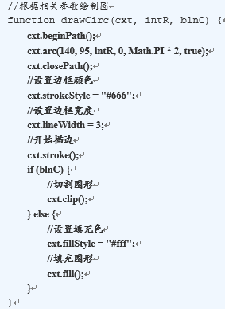
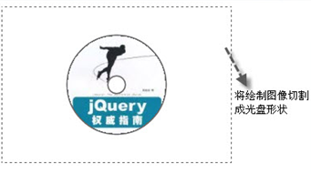
切割图片
在画布元素中，可以通过调用上下文环境对象中的clip()方法切割画布中绘制的图像。

Slide 23
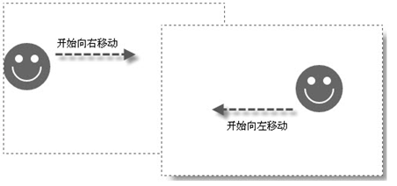
制作动画
在画布元素<canvas>中，除了绘制图形、图像、文字外，还可以制作一些简单的动画，具体分为两步。
自定义一个函数，用于图形的移动或其他动作
使用setInterval方法设置动画执行的间隔时间，反复执行自定义函数

Slide 24

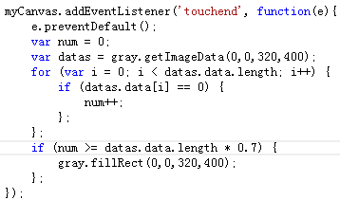
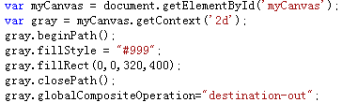
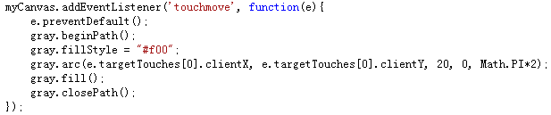
滑擦图片
技术要点：实现圆形的刮痕，进行刮痕面积的计算，刮掉了70%的内容区域，则全部显示出来。

Slide 25


案例实战
绘制应用二维码地址：
找不同游戏
案例应用

Slide 26
HTML5多线程API
1. API文档说明
2. 基础调用
3. JSON对象调用
5. 嵌套调用

Slide 27
API文档说明
调用时，通过实例化一个Worker类对象objWorker，然后再调用postMessage()方法，向后台线程发送data数据。
使用实例:
一般线程处理
使用JSON对象交互
多线程嵌套使用

Slide 28
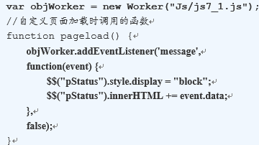
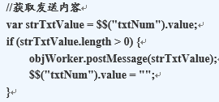
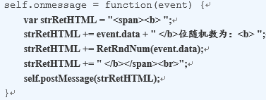
基础调用
创建一个worker后台线程，点击“请求”按钮时，向该后台线程返回给前台调用代码，并显示在页面中。

Slide 29
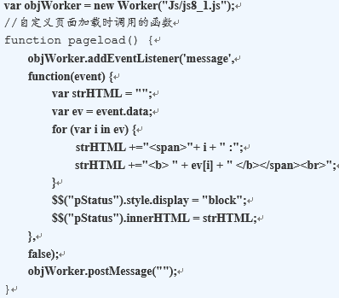
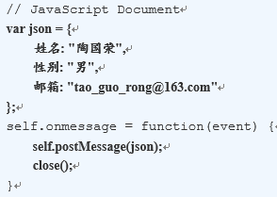
JSON对象调用
创建一个worker后台线程，返回前台页面一个JSON对象，前台获取该JSON对象，使用遍历的方式显示对象中的全部内容。

Slide 30
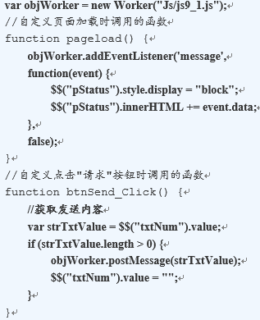
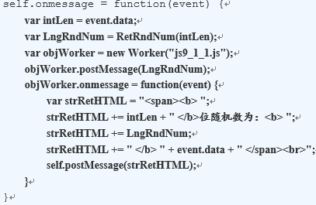
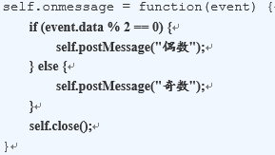
嵌套调用
用户在页面中输入生成随机数的位数并点击“请求”按钮后，页面中显示对应位数的随机数和奇偶特征一起显示在页面中。

Slide 31
面向对象编程
封装
构造函数的继承
非构造函数的继承
this的用法

Slide 32
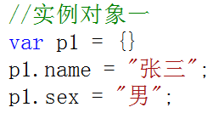
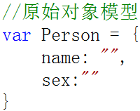
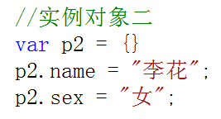
封装
原始对象模式
不足之处：
1.生成多个实例时，代码非常多。
2.与原始的构造对象并没有关联。

Slide 33
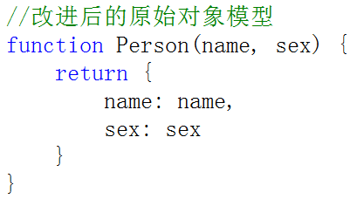


封装
改进后的原始对象模式
不足之处：
1.实例之间无联系，不能表明是同一模型。

Slide 34
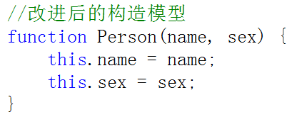


封装
构造函数模式
说明：
通过constructor属性和instanceof运算符验证原型与对象的关系。

Slide 35
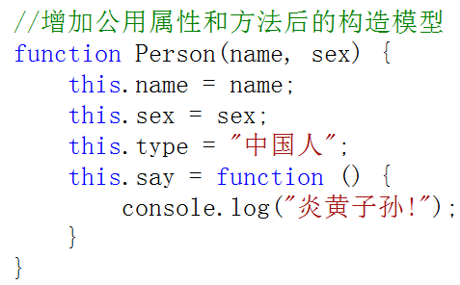

封装
构造函数模式的不足
不足：
对于每一个实例对象，公共的属性和方法都是一样，多占内在。

Slide 36
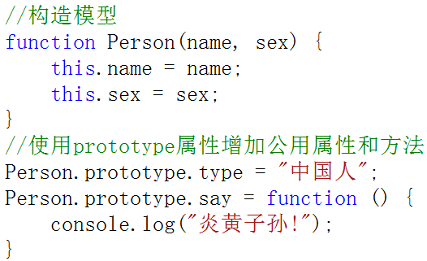
封装
prototype模式
每一个构造函数都有一个prototype属性，指向另一个对象。这个对象的所有属性和方法，都会被构造函数的实例继承。

Slide 37
封装
prototype模式的验证方法
方法名称 | 功能说明 | 示例代码
isPrototypeOf() | 判断proptotype对象和实例之间的关系 | Person.prototype.isPrototypeOf(p1)
hasOwnProperty() | 判断属性是本地属性，还是继承自prototype对象 | p1.hasOwnProperty("name")
in | 判断实例是否含有某个属性，不管是不是本地属性，或遍历 | "name" in p1

Slide 38
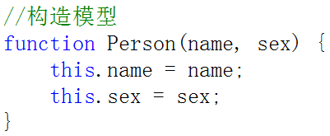
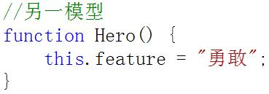
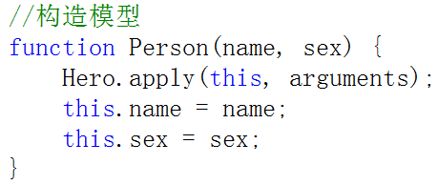
继承
构造函数的继承(apply方式）
继承

Slide 39
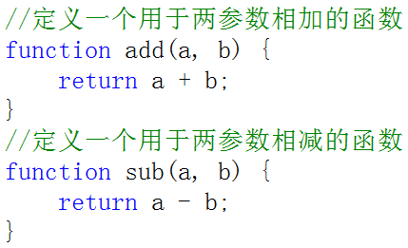



apply和call的用法
两者的功能都是用另一个对象去替换当前的对象，执行当前对象的某个方法。
调用格式：
前者是数组格式传参或固定的arguments 值，后者是正常格式传参

Slide 40
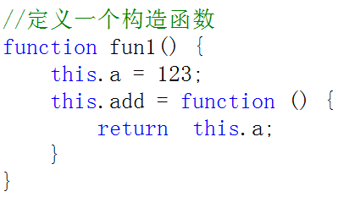
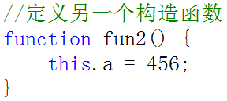
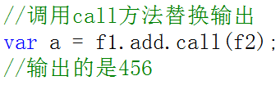
apply和call实例
中级实战

Slide 41
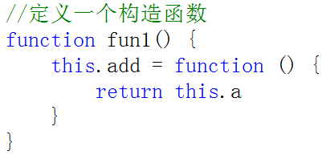
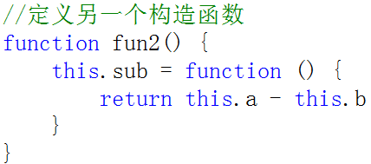
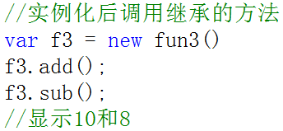
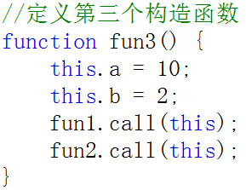
apply和call实例
高级实战

Slide 42

继承
构造函数的继承(prototype模式）
继承

Slide 43
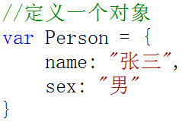
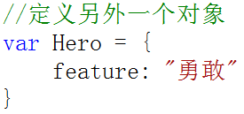
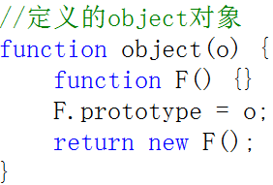
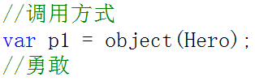
继承
非构造函数的继承(object()方法）
该方法把子对象的prototype属性，指向父对象，使子与父对象相连。
继承调用

Slide 44
Angular 基础知识
Angular 的简介
Angular 的控制器
Angular 的依赖注入
Angular 与服务端交互
Angular 的指令

Slide 45
Angular 的简介
特点
适用范围
搭建开发Angular应用的环境
开发简单的Angular应用

Slide 46
Angular 的简介
Angular 是Google提供的一套基于MVC结构的JavaScript开发工具，它也是一套开源的项目框架。
对现有HTML编码以指令方式进行扩展，并使扩展后的HTML编码可以通过使用元素声明的方式来构建动态内容。
核心功能

Slide 47
Angular 的简介
特点：
1. 使用双大括号{{}}语法对动态获取的数据进行绑定
2. 能将HTML元素代码通过分合的方式组成可重用的组件
3. 支持表单和表单的验证功能
4. 能使用逻辑代码与DOM元素相关联

Slide 48
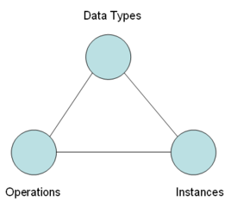
Angular 的简介
应用场景： 在构建一个CRUD（增加Create、查询Retrieve、更新Update、删除Delete）应用时使用它。

Slide 49
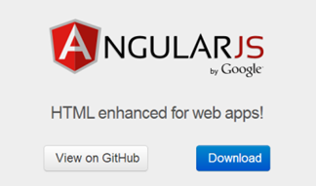

Angular 的简介
构建开发环璄：
1.官网下载Angular文件框架库
2.引入Angular文件库

Slide 50
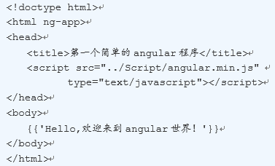
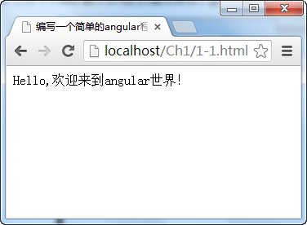
Angular 的简介
编写一个简单的Angular程序：
当页面加载时，在页面的正文部分显示“Hello,欢迎来到angular世界！”的字样。

Slide 51
Angular 的简介
源码分析：
在<html>元素中增加了一个“ng-app”属性，这一属性的功能是通知引入的Angular文件框架，页面中的哪个部分开始接受它的管理。
使用两个大括号的方式包含了一个字符串，其中两个大括号是Angular框架插入动态数据的一种方式，我们称之为“双花括号插值语法”。

Slide 52


Angular 的简介
其他程序：
当页面加载时，在页面的正文部分通过插入数据的方式计算任意一对数值的和，并将计算后的结果显示在页面中。

Slide 53
Angular 的简介
源码分析：
Angular内置了很多的过滤器，如currency、date、number、uppercase等。
示例中的“number:0”表示除掉小数据后的数值”。
除使用Angular内置的过滤器外，还可以自定义自己的过滤器。

Slide 54


Angular 的简介
其他程序：
通过Angular中的双花括号插入相同的表达式，当文本输入框中的内容变化时，<div>元素插入的内容也随之发生变化。

Slide 55
Angular 的简介
源码分析：
使用“ng-model”方式绑定数据是双向变化的，即如果数据源发生了变化，被绑定的元素中的内容也将会自动进行同步变化。
当用户在文本框中输入任意内容时，改变了绑定的数据源，而其他插入的相同数据源也将随之进行同步，页面插入的user.name内容也将跟随变化。

Slide 56


Angular 的简介
其他程序：
通过Angular中的数据元素绑定的方式，将一个数组集合中的各项元素与页面中的多个<span>元素绑定，并通过遍历的方式将全部数据插入至页面的模版中。

Slide 57

Angular 的控制器
控制器的概念：它占有重要的地位，是组成前端MVC框架的其中一员，在Angular中，控制器的功能是管理页面的逻辑代码。

Slide 58


Angular 的控制器
示范案例：
在控制器对象中，初始化$scope一个名为“text”的属性，并与页面的<span>元素进行数据绑定。

Slide 59
Angular 的控制器
源码分析：
采用内联注入的方式声明“c2_4”控制器的构建依赖Angular中的$scope对象，即在构建控制器时，Angular会自动将$scope对象作为参数注入到控制器中。
虽然在构建控制器函数时，$scope对象已经自动注入，但还是需要对它进行初始化，而初始化的方法是通过向该对象添加属性。

Slide 60


Angular 的控制器
示范案例：
通过Angular表达式绑定$scope对象中的“span_show()”函数，显示重置后返回的内容。

Slide 61
Angular 的控制器
源码分析：
函数中先重新设置了$scope对象的“text”属性值，再通过return语句返回重置后的属性值。
在双花括号中以表达式的方式直接调用方法名称，因为调用该方法将返回重置后的$scope对象的“text”属性值。

Slide 62


Angular 的控制器
示范案例：
在元素的click事件中绑定方法，当点击按钮时，在页面的<span>元素中显示“点击后显示的内容！”字样。

Slide 63
Angular 的控制器
源码分析：
在页面中，将“click_show()”方法与<button>元素的click事件通过Angular中的事件处理器“ng-click”相绑定。
在点击<button>按钮时触发click事件，并调用已绑定的“click_show()”方法，重置$scope对象的“text”属性值。

Slide 64
Angular 依赖注入
“依赖注入”，从字面上来说，它分为两个部分：一是依赖，另一部分是注入。
当一个对象在建立时，需要依赖于另一个对象，这是代码层的一种“依赖”关系
当在代码中声明了依赖关系之后，Angular则通过injector注入器将所依赖的对象进行“注入”操作

Slide 65


Angular 依赖注入
示范案例-推断式注入：
在模块中创建了一个名为“$show”服务参数，然后，通过推断注入的方式将这个服务实例注入到应用的控制器中。

Slide 66
Angular 依赖注入
源码分析：
当编写应用控制器代码时，由于在注入服务过程，没有使用[]或进行标记式的声明，因此，注入器（injector）则通过参数的名称来推断依赖服务与控制器的关系。
Angular将会自动通过annotate函数提取实例化参数时传递来的列表，并最终通过注入器（injector）将这些列表注入到控制器中。

Slide 67


Angular 依赖注入
示范案例-标记式注入：
添加一个新的注入服务，在按钮的单击事件中调用服务的write方法，将用户输入的内容显示在页面的<div>元素中。

Slide 68
Angular 依赖注入
源码分析：
向函数中注入了三个，注入的服务名和顺序必须与函数在构造时的参数名和顺序完全一致。
正是由于服务名和函数参数名在名称和顺序的一一对应关系，使得服务名与函数体绑定在一起，且这种标记式的注入声明可以在压缩或混淆后的代码中执行。

Slide 69


Angular 依赖注入
示范案例-行内式注入：
采用行内注入的方式将定义好的服务注入到控制器对象中，并绑定页面中的按钮单击事件。

Slide 70
Angular 依赖注入
源码分析：
在构建控制器对象“c4_5”的过程中，采用行内式注入声明的方式，将定义好的“$sum”服务注入到控制器对象中。
在注入的函数体中声明与服务名一一对应的参数，以用于函数体内部的调用。

Slide 71

Angular 与服务端交互
Angular中的$http服务则是将这ajax方法进行了简单的封装，打包成一个服务模块的形式，提供给开发者使用。
参数url表示一个相对或绝对的服务端请求路径。
当$http请求成功时，可以在回调的success方法中获取服务端返回的数据和相关信息。

Slide 72



Angular 与服务端交互
示范案例-使用$http快捷方法与服务端交互：
调用$http服务中的POST方法向服务端发送一个名为“name”的数据，服务端将根据接收的值与设定值是否匹配，向客户端返回不同的验证结果。

Slide 73
Angular 与服务端交互
源码分析：
调用config()方法，注入$httpProvider服务，并调用该服务对象分别重置发送数据时的默认函数transformRequest和属性Content-Type的值。
在重置transformRequest函数时，对HTTP发送体内容时行转码，并对转码后的内容进行序列化操作，便于发送时的数据传输和服务端的接收。

Slide 74
Angular 指令
“指令”从字面意义来说，它是一种执行的信号，一旦发布了这个指令，就要执行某项动作。
在HTML中，书写一个<a>标记，实质上也是一个指令，告知浏览器的编译系统，要创建一个超级链接。
在Angular中，指令就要复杂许多，它不仅是要创建元素，而且还给元素附加了一些特定的行为。

Slide 75

Angular 指令
定义一个新的指令，方法非常简单，只需要调用directive()方法即可，该方法可以接收两个参数，调用格式为。
调用模块中的directive()方法，该方法定义了name和fn这两个参数。
前者表示新增指令的名称，后者是一个函数，它将返回一个对象，在这个对象中，定义了这个新增指令的全部行为息。

Slide 76


Angular 指令
示范案例-创建一个新的指令：
分别以元素、元素中的属性、类别、data的方式，显示新增加的指令。

Slide 77
Angular 指令
源码分析：
调用模块的directive()方法进行定义，在定义过程中，方法中的第一个参数就是新指令的名称，参数中的名称必须使用驼峰命名风格。
directive()方法的第二个参数是一个函数，该函数返回一个对象，其中“restrict”属性指出在HTML中的使用方式，它共有“E”、“A”、“C”、“M”4种，分别代表“标签”、“属性”、“类别”、“注释”的方式进行使用。

Slide 78
注意事项
1. 解决setTimeout改变属性的无效
2. 注意ng-repeat 中过滤后的索引号
3. 解决点击按钮事件中的冒泡现象
4. 释放多余的$watch监测函数
5. 解决ng-if中ng-model值无效的问题

Slide 79
解决setTimeout改变属性的无效
在angular中，直接使用setTimeout方法改变属性不成功时，可以通过下面两种方法来实现。
在函数中调用$apply方法
直接调用对应的$timeout方法

Slide 80


解决setTimeout改变属性的无效
示范案例-解决setTimeout改变属性的无效：
通过双大括号绑定的方式，将控制器代码中的“tip”属性值与一个<p>元素相绑定，“tip”属性的初始值为“Hello,Angular!”，5秒后，自动显示为“欢迎来到angular世界！”。。

Slide 81
解决setTimeout改变属性的无效
源码分析：
使用错误代码的写法，控制器中调用setTimeout方法，但并不执行，主要是由于setTimeout方法并不属于angular中的内部方法，导致执行时，并不触发$apply方法，所以并不同步至页面。
因此，只要在setTimeout方法中调用$apply方法，如代码中的正确写法一所示，或者直接调用angular内部中与setTimeout方法同功能的——$timeout方法。

Slide 82
注意ng-repeat 中的索引号
当删除使用ng-repeat指令遍历后生成的某一个DOM元素时，常调用index索引号来定位需要删除元素的内部元素编号。
有效
无效
没有调用过滤器
添加了过滤器

Slide 83


注意ng-repeat 中的索引号
示范案例-注意ng-repeat 中的索引号：
通过ng-repeat指令以列表的形式显示数分大于60的学生人员信息，并在列表中添加一个“删除”按钮，当点击该按钮时，则将在浏览器控制台中输出item列表对象和索引号$index对应对象的值，观察这两个对象值之间的区别。

Slide 84
注意ng-repeat 中的索引号
源码分析：
当点击列表数据中某一行的“删除”按钮时，调用绑定的remove方法，并向该方法传递两个实参，其中一个是对应的$index索引号，在控制器定义的remove方法中，将传入的索引号放入$scope.items数组中，获取对应的元素对象item2。
可以看出，点击“删除”链接时的对象与并不是通过$index索引号定位的item2，而是直接传递的item。

Slide 85
解决点击按钮事件中的冒泡现象
冒泡事件是DOM元素中一种事件类型，当点击子节点元素时，会向上触发父节点、祖先级节点的点击事件，出现冒泡现象会导致许多父级的事件被自动触发。
解决方案
event.stopPropagation()

Slide 86


解决点击按钮事件中的冒泡现象
示范案例-解决点击按钮事件中的冒泡现象：
在页面中，添加一个复选框元素，并将它的值绑定ng-model指令，另外，再添加一个按钮元素，当点击该按钮时，将根据复选框的选中状态，如果选中，则阻止按钮点击时的冒泡现象，否则，不阻止按钮点击时的冒泡现象。

Slide 87
解决点击按钮事件中的冒泡现象
源码分析：
在自定义的click()方法中，接收到传回的元素名称和$event常量后，先检测复选框是否被选中，如果被选中，则调用$event常量的stopPropagation()方法阻止元素事件的冒泡，如果不选中，则不执行阻止元素事件冒泡的代码，而进行事件的默认操作。
由于复选框元素本身也是一个子节点，为了防止它在点击时同样出现元素事件的冒泡现象，需要在复选框的点击事件中调用$event常量的stopPropagation()方法进行冒泡阻止。

Slide 88
释放多余的$watch监测函数
数据的双向绑定是必然诞生大量的$watch函数执行，而这些函数的执行会导致页面数据加载缓慢、元素绑定方法执行效率过低的性能问题。
解决方案
当$watch函数直接被调用时，将返回一个释放$watch绑定的unbind函数。
根据这个特征，只需要再次调用这个$watch函数就可以轻松地释放它监测功能。

Slide 89
释放多余的$watch监测函数
$scope.$watch()方法，调用格式如下
$watch(watchExpression, listener, objectEquality)
在调用格式中，第一个参数为字符型，表示需要监测的表达式，第二个参数为函数，当监测的表达式发生了变化后，第二个参数对应的函数将会自动执行，
当判断函数中两个参数newValue和oldValue的值是否相等时，会以递归的方式调用angular.equals方法去修改数据，并一直检测到没有修改为止。

Slide 90


释放多余的$watch监测函数
示范案例-释放多余的$watch监测函数：
在页面中添加一个输入框元素，通过ng-model指令实现输入内容的双向绑定，当输入框的内容发生变化时，新添的<div>元素将动态显示它变化后的总次数，再添一个“停止监测”按钮，点击该按钮时，将释放输入框的$watch监测函数，<div>元素也将停止显示总次数。

Slide 91
释放多余的$watch监测函数
源码分析：
当页面加载完成时，$watch函数将会被首次执行，为了删除在首次监测时不进行累计数，根据首次执行函数newValue和oldValue的值都为“undefined”的特征，即两者此时拥有相同的值，如果相同，则调用return语句，退出累计数。
当点击“停止监测”按钮时，将会调用stopWatch()方法，在这个方法中，调用contentWatch()方法，而这个方法对应的就是$watch函数的返回值，即返回一个释放$watch绑定的unbind函数，最终实现停止监测的效果。。

Slide 92
解决ng-if中ng-model值无效的问题
在angular中，ng-if指令的功能与ng-show指令类似，都用于控制元素的显示与隐藏。
但两者又有区别，ng-if指令会移除DOM原有的元素，而ng-show指令只是将元素的“display”属性值设置为“none”。
ng-if指令也会创建一个子级作用域。
在ng-if指令中如果添加了元素，并向元素属性增加ng-model指令，那么，ng-model指令对应的作用域属性子级作用域，而并非控制器注入的$scope作用域对象。
注意

Slide 93


解决ng-if中ng-model值无效的问题
示范案例-解决ng-if中ng-model值无效的问题：
在页面中，分别以普通方式和ng-if方式添加两个复选框元素，并在元素的属性中增加ng-model属性双向绑定选择值，在ng-if方式中，复选框元素绑定的ng-model属性值必须与控制器定义的值保持同步，以实现双向绑定的效果。

Slide 94
解决ng-if中ng-model值无效的问题
源码分析：
普通方式中复选框元素的ng-model属性绑定控制器中的变量a，ng-if方式中复选框元素的ng-model属性绑定控制器中的变量b，因为是双向数据绑定，因此，当复选框的选中状态发生变化时，对应绑定的变量值也将会自动同步变化。
但在ng-if方式中，每个包含的元素都拥有自己作用域，因此，复选框元素也拥有自己的$scope作用域，相对于控制器作用域来说，这个作用域属于一个子级作用域，所以，它如果相绑定控制器中的变量值，必须添加$parent标识，只有这样才能访问到控制器中的变量。。。

Slide 95
PhoneGap
PhoneGap的基础知识
PhoneGap的开发环璄搭建
创建第一个PhoneGap环璄下的android应用程序

Slide 96
PhoneGap的基础知识
它是一个用基于HTML,CSS和JavaScript技术创建移动跨平台移动应用的快速开发平台，使程序看起来和native的程序一样。
可以利用的它实现下列功能：
地理定位
振动
加速器
摄像头
联系人
声音
罗盘

Slide 97
PhoneGap的基础知识
优势与不足的分析，应用效果本地化，代码简单易操作，强大的硬件支持，速度慢，不适3D。
跨平台：一次开发，多个平台共用
运行速度慢
开发门槛低，不掌握Java和OC就可开发
优势
不足
提供强大的硬件访问控制
不适合部分程序，如3D
方便的安装和使用

Slide 98



PhoneGap的基础知识
它是链接移动终端和web页面的桥梁，在web页面中实现本地应用的丰富效果，利用页面克服本地应用的安装与更新的不足。
页面

Slide 99



PhoneGap的开发环璄搭建
开发环璄分成两个部分，先安装phonegap，后将对应的组件放置到不同的平台，最后，在应用中嵌入页面文件夹。
安装phonegap
1.Nodejs
2.phonegap
官网下载
3.安装成功提示，dos提示

Slide 100



PhoneGap的开发环璄搭建
安装phonegap成功后，可以安装客户端开发工具，以android为例，采用JAVA SDK（JDK）+ADT-Bundle for Windows工具。
安装android开发环璄
点击SDK安装模拟器
Android SDK Manager – Settings
中镜像下载SDK包
镜像安装地址：
http://mirrors.opencas.cn 端口：80

Slide 101

PhoneGap的开发环璄搭建
android成功后，将phonegap组件嵌入开发环璄中，并新建相应文件夹，实现hybird式开发模式。
应用中嵌入页面
1.找到cordova-2.9.0.jar，并放置在应用项目中的/libs目录下
2.找到cordova.js，并放置在应用项目中的/assets/js目录下
/libs
3.在项目的根目录下新建2个目录
/assets
4.修改main java源代码

Slide 102

PhoneGap的开发环璄搭建
android成功后，将phonegap组件嵌入开发环璄中，并新建相应文件夹，实现hybird式开发模式。
在AndroidManifest.xml文件中添加下列代码

Slide 103


PhoneGap的相关API介绍
Phonegap提供了大量实用的API，如手势感应器，调用设备摄像头，设备联系人相关操作，获取设备的相关信息等。
获取设备的相关信息，device被分配到window对象，其作用域为全局范围。

Slide 104




PhoneGap的相关API介绍
contacts对象提供对设备通讯录数据库的访问，它提供了大量的方法，参数和对象，可以非常方便地调用和使用它。

Slide 105


PhoneGap的相关API介绍
扫描下列地址，可以在安卓机型上进行安装。
页面获取通讯录
小游戏打包

Slide 106
JavaScript篇
单元测试——Jasmine基础与使用

Slide 107
内容提要
基础介绍
使用语法
注意事项

Slide 108
基础介绍
测试工具产生背景
JavaScript 作为一种客户端脚本语言，没有集成开发调试环境，对于开发人员来说，调试的难度非常大。
前端页面逻辑日益复杂，JavaScript变得庞大和臃肿，导致维护的难度变大，急需一套测试工具来保证重构后的代码的兼容性。
jasmine

Slide 109
基础介绍
Jasmine 框架的定义：
它是一个用来编写Javascript测试的框架，它不依赖于任何其它的javascript框架，也不需要对DOM。它有拥有灵巧而明确的语法可以让你轻松的编写测试代码。
每个测试都在一个测试集中运行，Suite就是一个测试集，用describe函数封装。 Spec表示每个测试用例，用it函数封装。
通过expect函数，作为程序断言来判断相等关系。setup过程用beforeEach函数封装，tearDown过程用afterEach封装。

Slide 110

基础介绍
Jasmine 框架的安装：
可以直接采用brow安装包在控制台进行安装。
直接将文件导入测试报告页进行安装，下载1.3.1版本框架，导入文件代码如下：
bower install jasmine

Slide 111
基础介绍
Jasmine 框架的环璄配置：
为达到最佳测试效果，采用下列的配置来执行测试实例。
Src.js文件
report.js文件
test.js文件
包括需要测试的业务逻辑内容。
包括初始化启动单元测试的代码内容。
包括进行单元素测试的代码内容。

Slide 112

基础介绍
Jasmine 框架的启动代码：
在report.js中，直接调用启动框架的对象，并在页面加载成功后执行，代码如下：
获取测试引擎对象
实例化页面报告对象
将报告对象加入到引擎中。
设置引擎测试内容的过滤值。
执行测试引擎。

Slide 113



使用语法
Jasmine 框架的第一个测试案例：
测试一个函数的返回值是否为期望内容。

Slide 114



使用语法
Jasmine 框架的第二个测试案例：
测试一个函数的返回值是倒序内容。

Slide 115
使用语法
Jasmine 框架的基础语法：
有二个核心的部分：describe 函数块和it函数块，它们都有二个参数，第一个参数：测试描述，第二个参数：测试逻辑函数。
it函数块（第二个参数）
expect方法用于表明测试的预期
toBe表示是否等于预期

Slide 116
注意事项
Jasmine 框架的使用时的注意事项：
it函数块可以包含多个expect过程，只要有其中的expect不符合期望，it就会测试不通过；而describe也可以包含多个it，只要有中有一个it报错，那么describe就会测试不通过。
beforeEach 方法在 describe 中的每个 Spec 执行之前运行，afterEach 在每个 Spec 调用后运行；beforeEach 方法初始化的代码。afterEach 方法在继续前重置这些变量。
可以用 xdescribe 和 xit 方法来禁用，更多匹配函数见附录：

Slide 117
附录
Jasmine 框架的匹配函数：
expect(x).toEqual(y); 当x和y相等时候通过
expect(x).toBe(y); 当x和y是同一个对象时候通过
expect(x).toMatch(pattern); x匹配pattern（字符串或正则表达式）时通过
expect(x).toBeDefined(); x不是undefined时通过
expect(x).toBeUndefined(); x 是 undefined时通过
expect(x).toBeNull(); x是null时通过
expect(x).toBeTruthy(); x和true等价时候通过
expect(x).toBeFalsy(); x和false等价时候通过
expect(x).toContain(y);x（数组或字符串）包含y时通过
expect(x).toBeLessThan(y); x小于y时通过
expect(x).toBeGreaterThan(y); x大于y时通过
expect(function(){fn();}).toThrow(e); 函数fn抛出异常时候通过

Slide 118
HTML5+Nodejs消息推送API
1. 使用Websocket与服务器基本通讯实现
2. 使用服务的流程
3. 服务的状态标志
4. 在NodeJS环璄下架构Websocket通讯
5. 聊天室

Slide 119
使用Websocket与服务器基本通讯实现
定义：WebSocket为客户端与服务端起了一座双向通信的桥梁，利用该桥梁可以实现服务器端信息的推送功能。
特征：
它是一个实时、永久性的连接，服务端一旦与客户端建立了这种双向连接，就可以将数据推送至socket中，而客户端只要有一个socket绑定的地址与端口与服务器建立联系，就可以接收推送来的数据。

Slide 120
使用服务的流程
用法：需要通过以下几步来实现。
1.创建连接
2.发送数据
3.接收数据

Slide 121


带Socket.IO的WebSocket
客户端配置：Socket.IO先从官网下载，然后可以把socket.io.js文件包含到页面中，代码如下。
服务端配置： Socket.IO还提供了一个NodeJS API，创建一个HTTP服务器，然后把服务器的实例传递到Socket.IO。

Slide 122

客户端代码解析
创建Socket.IO实例，建立连接，添加一个连接监听器，在这个监听器中添加接收服务端发送来的数据。

Slide 123

服务端代码解析
先通过HTTP 模块启动服务器和Socket.IO ,并在8081端口启动服务器，再把Socket.IO实例传递给服务器。

Slide 124



JSON对象传递数据
在服务端通过JSON对象中的Code值，约定服务端发的内容标志，客户端根据这个标志将相应的内容显示在页面中。
服务端
客户端

Slide 125

聊天室
添加一个<div>元素，显示从服务器接收的在线人员数据，输入内容并发送后，使用对象的形式向服务端发送。

Slide 126
谢谢

